Slide 1
Individuelle Lernzeitverkürzung (ILV)
Repetitorium für das Fach Mathematik
Einfache gebrochen-rationale Funktionen

Slide 2
Untersuchung einfacher gebrochen-rationaler Funktionen
Was war nochmal eine gebrochen-rationale Funktion?
🤔

Slide 3
Untersuchung einfacher gebrochen-rationaler Funktionen
Struktur des Funktionsterms:
Zähler $\text{p}\left(\text{x}\right)\text{:}$ Polynom mit Grad z
$$\text{f}\left(\text{x}\right) \text{=} \frac{\text{p}\left(\text{x}\right)}{\text{q}\left(\text{x}\right)}$$
Nenner$\text{q}\left(\text{x}\right)$: Polynom mit Grad n
Beispiel:
Der größte vorkommende Exponent bei einer Potenz von x bestimmt den Grad des Polynoms.
z = 1; n = 2
Notes:
Eine exakte Definition des Begriffs der gebrochen-rationalen Funktion könnte wie folgt aussehen und an dieser Stelle nochmal wiederholt werden: Eine Funktion heißt gebrochen-rational, wenn sie durch einen Term darstellbar ist, der Quotient zweier Polynome ist, und es sich nicht um eine ganzrationale Funktion handelt.
Im Rahmen des LehrplanPLUS wird eine gebrochen-rationale Funktion als „elementar“ bezeichnet, wenn in der erwähnten Darstellung des Funktionsterms beide Polynome höchstens von Grad 1 sind (genau in diesen Fällen gibt es auch einen Funktionsterm der Form a/(x+b)+c), und als „einfach“, wenn beide Polynome höchstens von Grad 2 sind. Bei gebrochen-rationalen Funktionen müssen im LehrplanPLUS keine Terme betrachtet werden, die als gemeinsamen Faktor ein Polynom von mindestens Grad 1 haben.

Slide 4
Untersuchung einfacher gebrochen-rationaler Funktionen
maximale Definitionsmenge
Schnittpunkte mit den Koordinaten- achsen
Was sind typische Fragestellungen?
Verhalten für $\text{x}\text{ → }\text{±}\text{∞ }$
Nullstellen
Polstellen
Asymptoten
D
N
P
S
A
V
Notes:
Die jeweiligen bunten Textfelder mit den Begriffen erscheinen bei Klick auf den entsprechenden Buchstaben unten auf der Folie. Dabei stehen die Anfangsbuchstaben D, N, P, S, A und V für: Definitionsmenge, Nullstellen, Polstellen, Schnittpunkte mit den Koordinatenachsen, Asymptoten, Verhalten für x → ±∞

Slide 5
Untersuchung einfacher gebrochen-rationaler Funktionen
maximale Definitionsmenge
Schnittpunkte mit den Koordinaten- achsen
Nullstellen des Nenners ausschließen
Verhalten für $\text{x}\text{ → }\text{±}\text{∞ }$
S_{x}: $\text{f}\left(\text{x}\right)\text{ = 0}$ setzen
S_{y}: $\text{f}\left(\text{0}\right)$ berechnen
Strategie 1: mit höchster Nennerpotenz kürzen
Nullstellen
Polstellen
Strategie 2: Zählergrad z und Nennergrad n vergl.
Asymptoten
Nullstellen des Zählers bestimmen
Nullstellen des Nenners untersuchen
z < n
z = n
z > n
einfach: mit VZW
waagr. Asymptote
$$\text{y}\text{ = }\text{a}$$
doppelt: ohne VZW
senkr. Asymptote(n)
$$\text{x} \text{=} \text{b}$$
senkr. Asymptote(n)
$$\text{x}\text{ = }\text{b}$$
Notes:
Die Folie hat das Ziel, einen plakativen Überblick zu geben. Einige Aspekte sind aus diesem Grund verkürzt dargestellt, z. B. sind bei den Polstellen mit der Limes-Schreibweise unter Verwendung des Zeichens „±“ vier Fälle zusammengefasst. Dies sollte im Unterricht mündlich thematisiert werden. Auch sollte darauf hingewiesen werden, dass es nicht immer eine waagrechte bzw. eine senkrechte Asymptote gibt.

Slide 6
Untersuchung einfacher gebrochen-rationaler Funktionen am Beispiel
maximale Definitionsmenge
Nullstellen des Nenners ausschließen
Lösungsformel
maximale Definitionsmenge:
Notes:
Alternativ könnte bereits an dieser Stelle auf die Faktorisierung des Nennerpolynoms x²−x−30 = (x+5)(x−6) eingegangen werden, die später gebraucht wird (vgl. Folie 9).

Slide 7
Untersuchung einfacher gebrochen-rationaler Funktionen am Beispiel
Ausklammern
binomische Formel
Nullstellen
Nullstellen des Zählers bestimmen
(doppelte Nullstelle, also ohne VZW)
einfach: mit VZW
doppelt: ohne VZW

Slide 8
Untersuchung einfacher gebrochen-rationaler Funktionen am Beispiel
doppelte Nullstelle x = 2 (ohne VZW)
Schnittpunkte mit den Koordinaten- achsen
S_{x}: $\text{f}\left(\text{x}\right)\text{ = 0}$ setzen
S_{y}: $\text{f}\left(\text{0}\right)$ berechnen
wegen Nullstelle x = 2:

Slide 9
Untersuchung einfacher gebrochen-rationaler Funktionen am Beispiel
faktorisierte Form
doppelte Nullstelle x = 2 (ohne VZW)
Schnittpunkt mit der y-Achse:
f(x) → −∞ für x → −5−0, f(x) → +∞ für x → −5+0 oder umgekehrt?
Wie erhalte ich das richtige Vorzeichen?
Polstellen
Nullstellen des Nenners untersuchen
;
(einfache Polstellen, also mit VZW)
senkr. Asymptote(n)
$$\text{x} \text{=} \text{b}$$

Slide 10
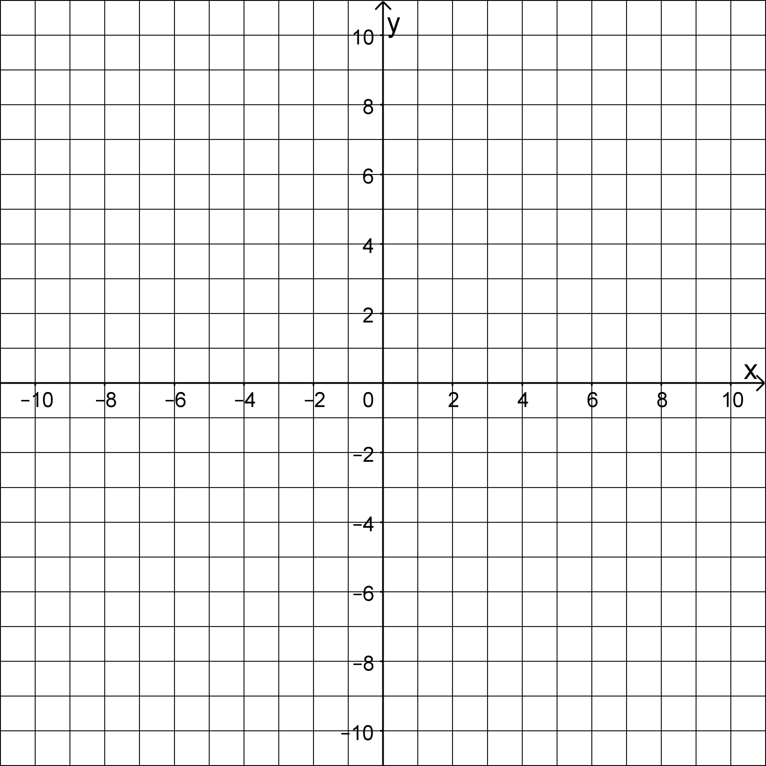
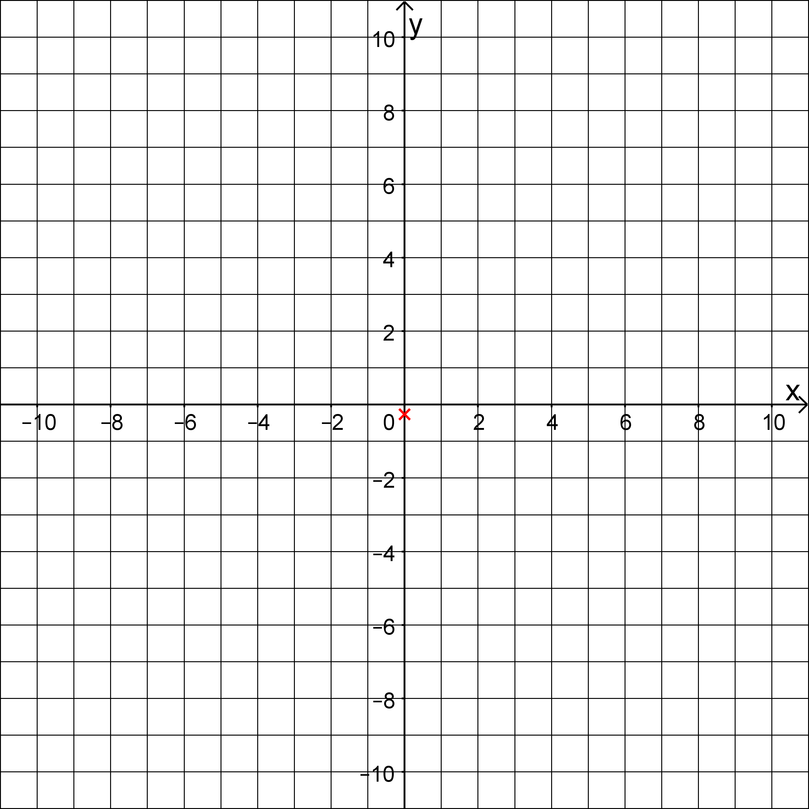
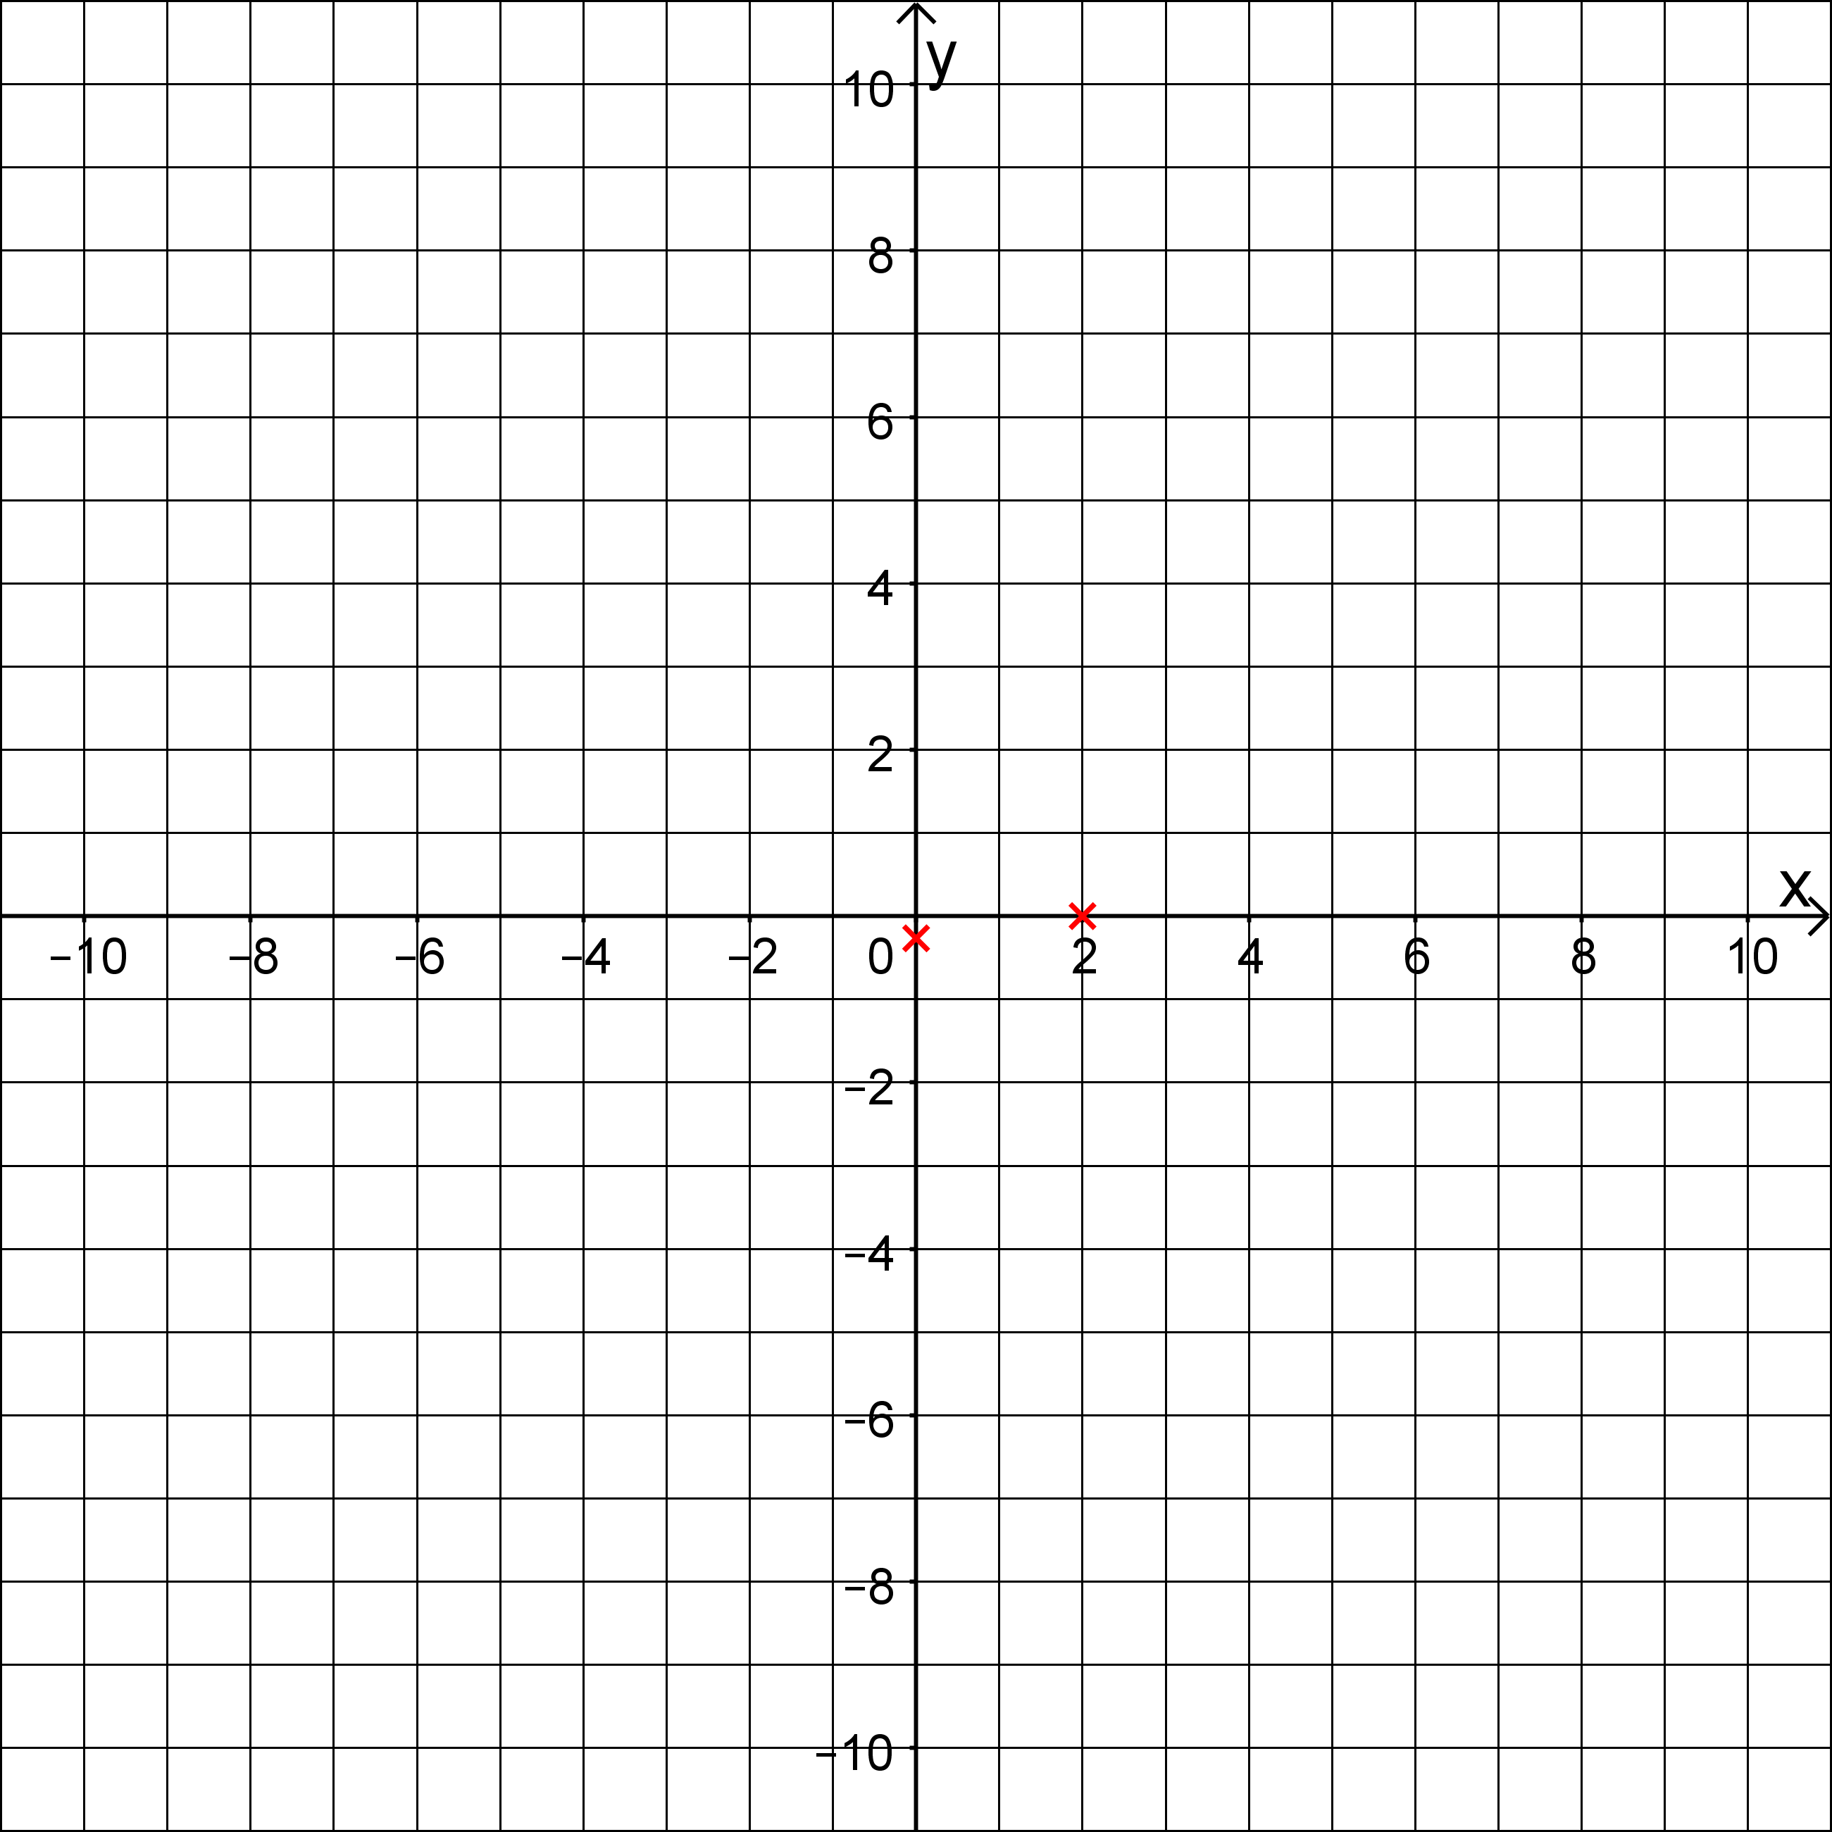
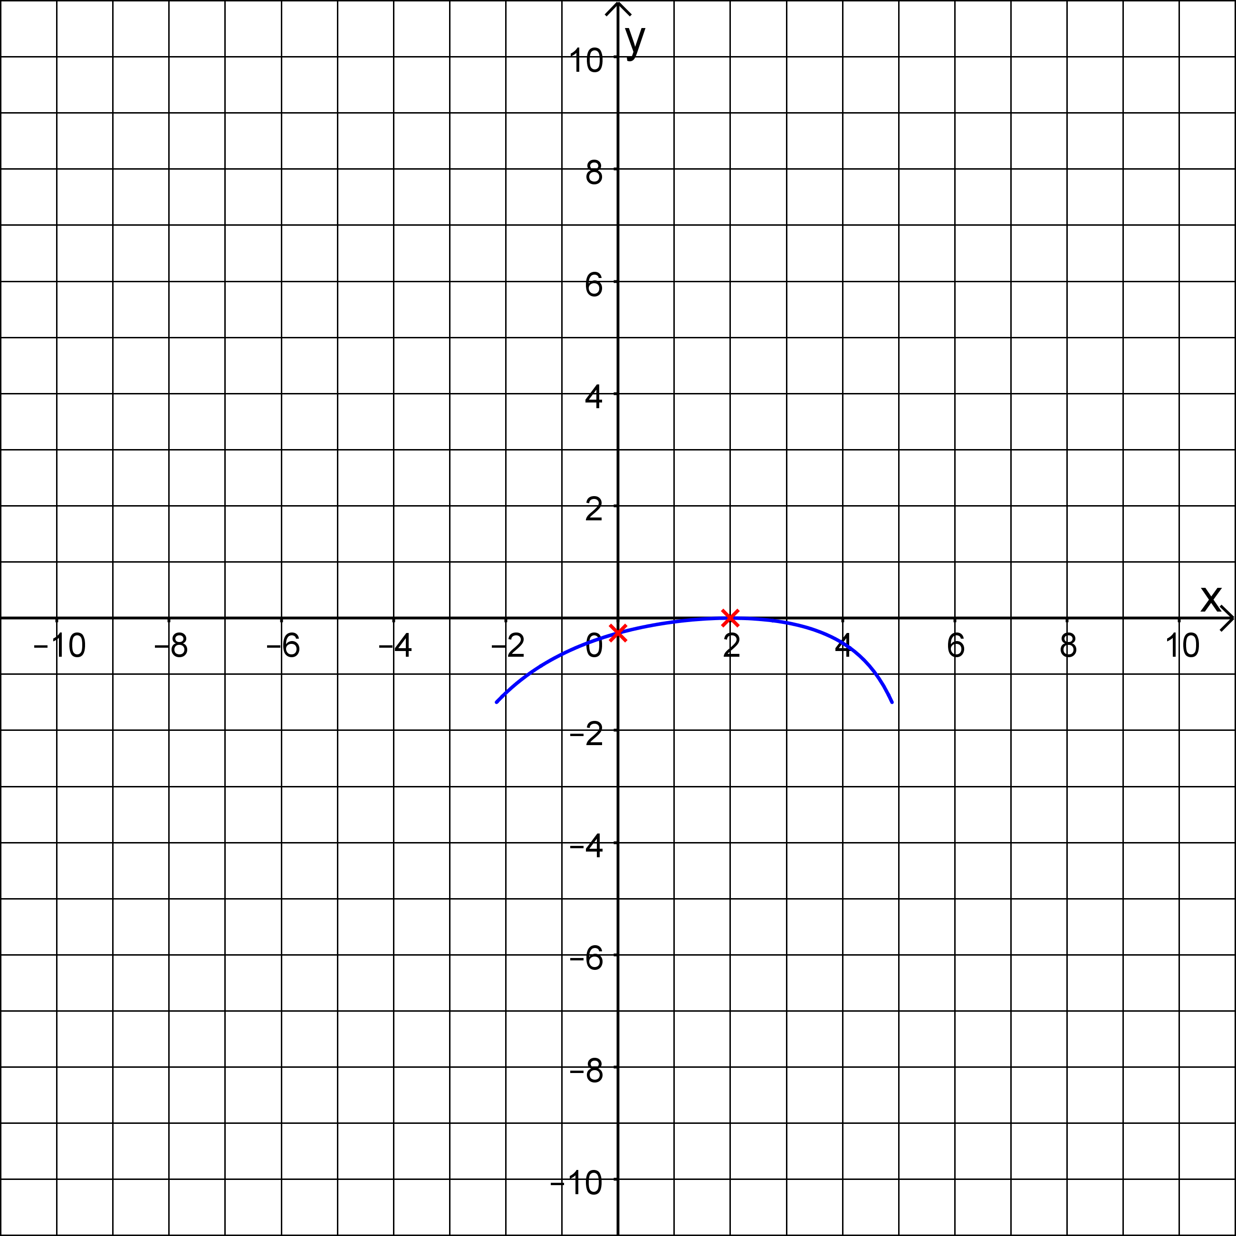
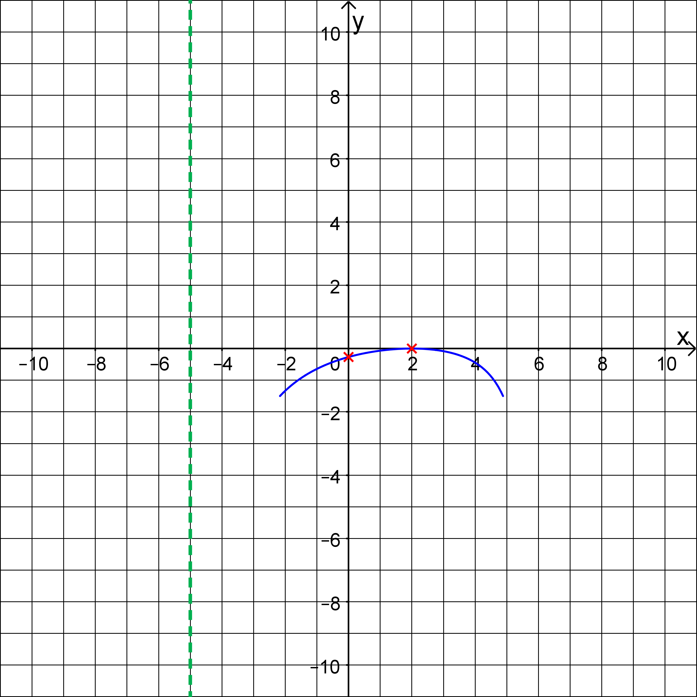
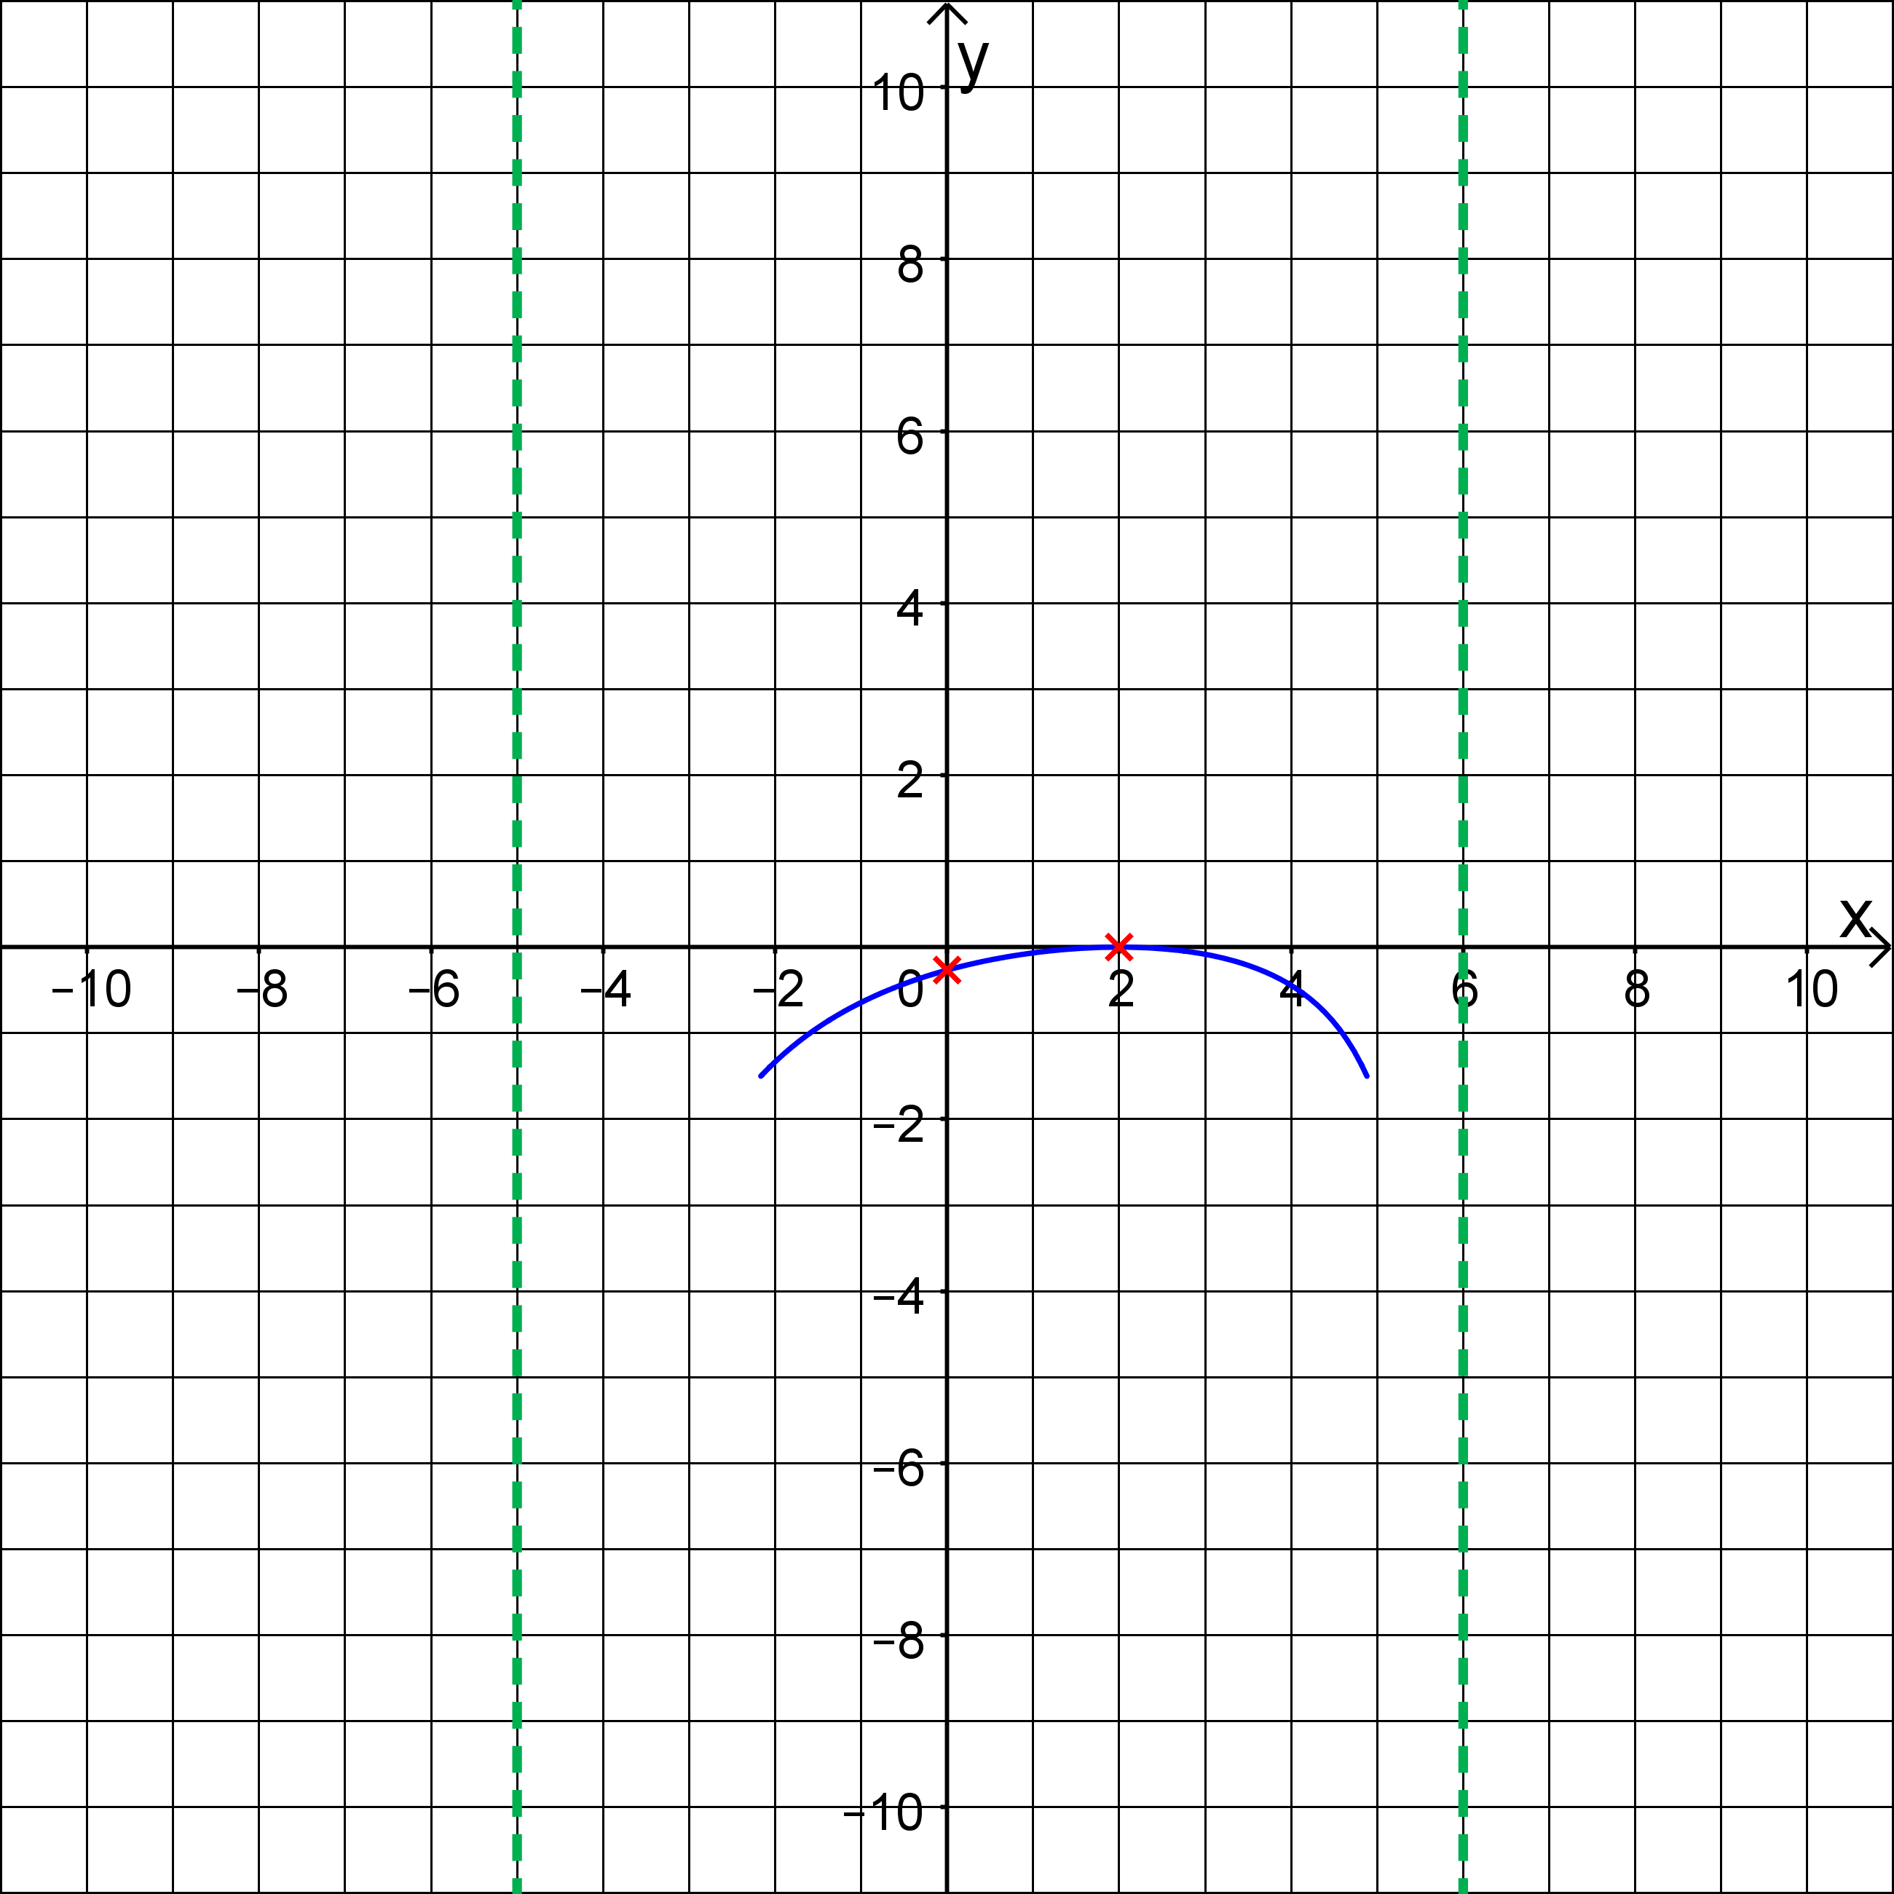
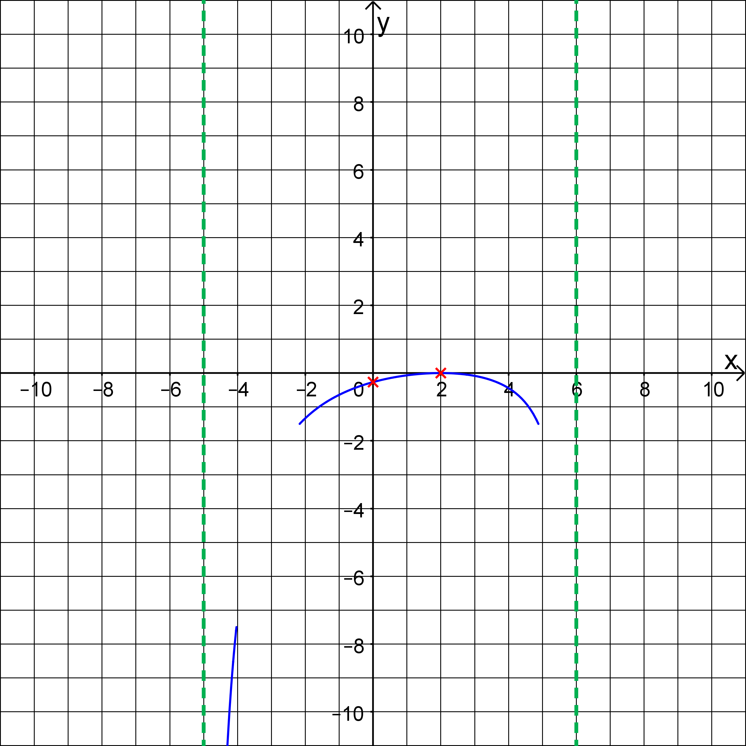
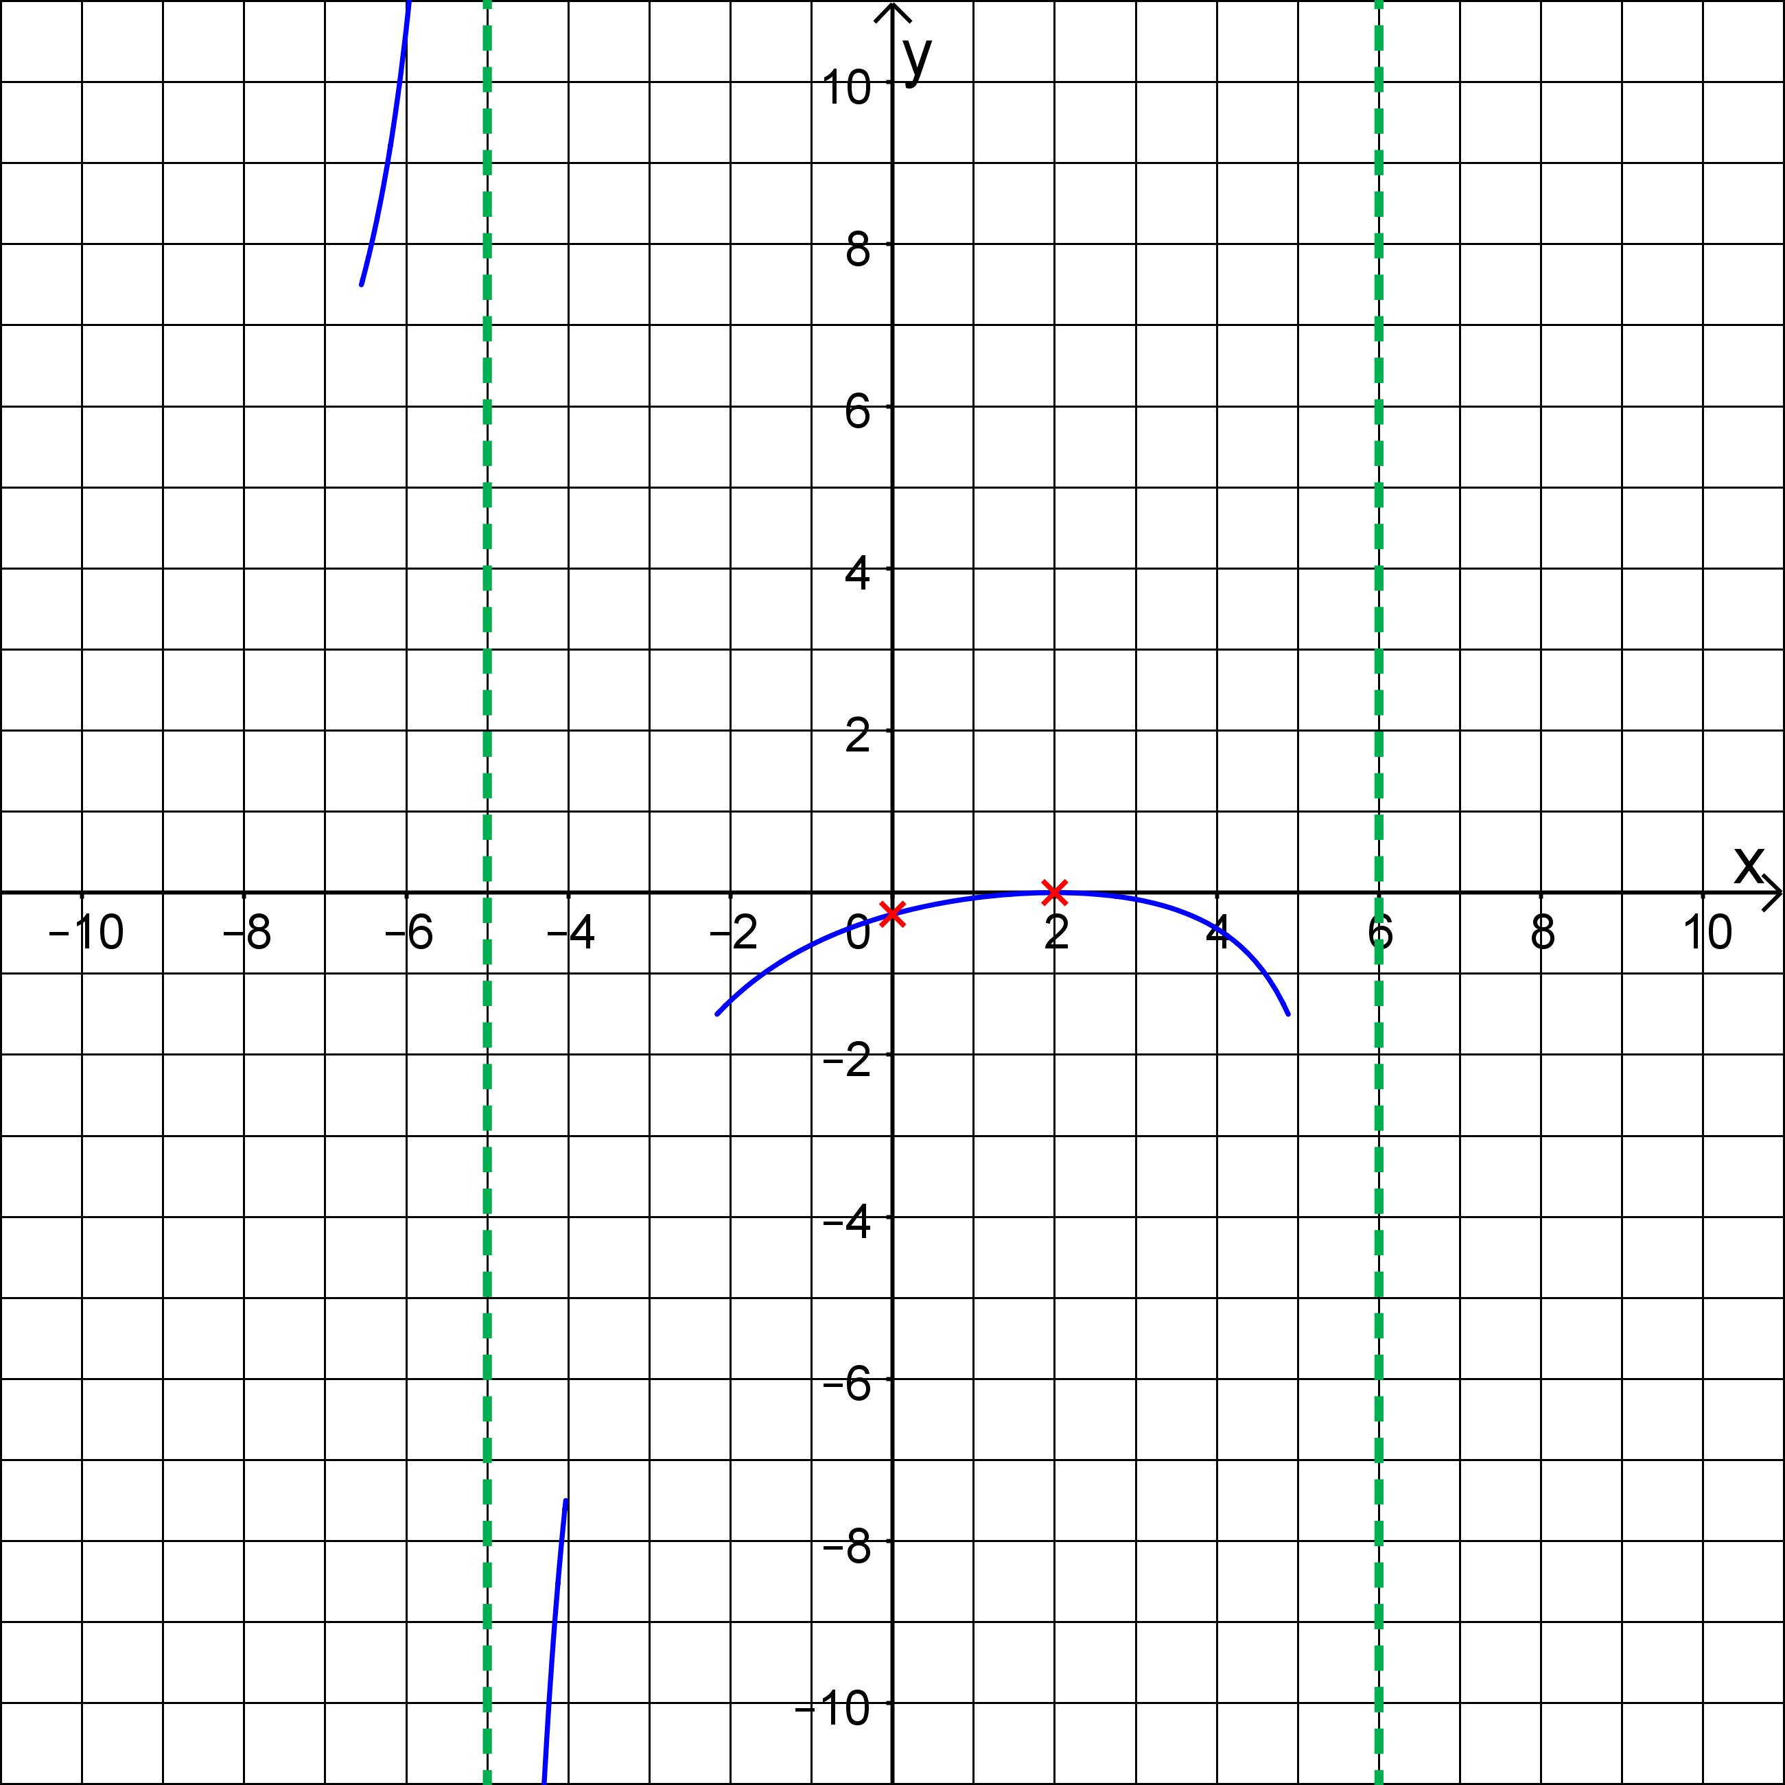
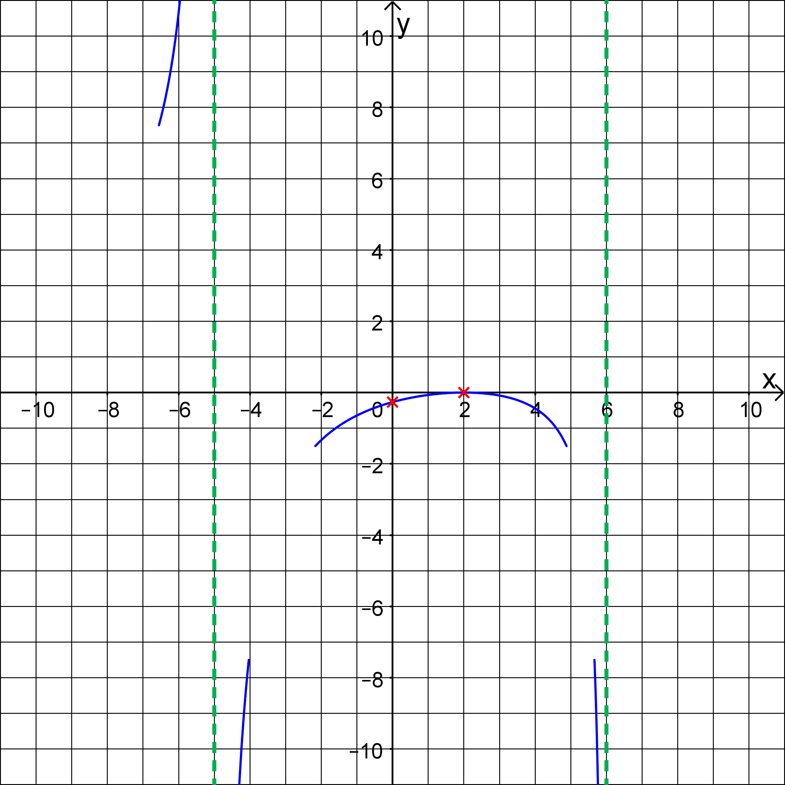
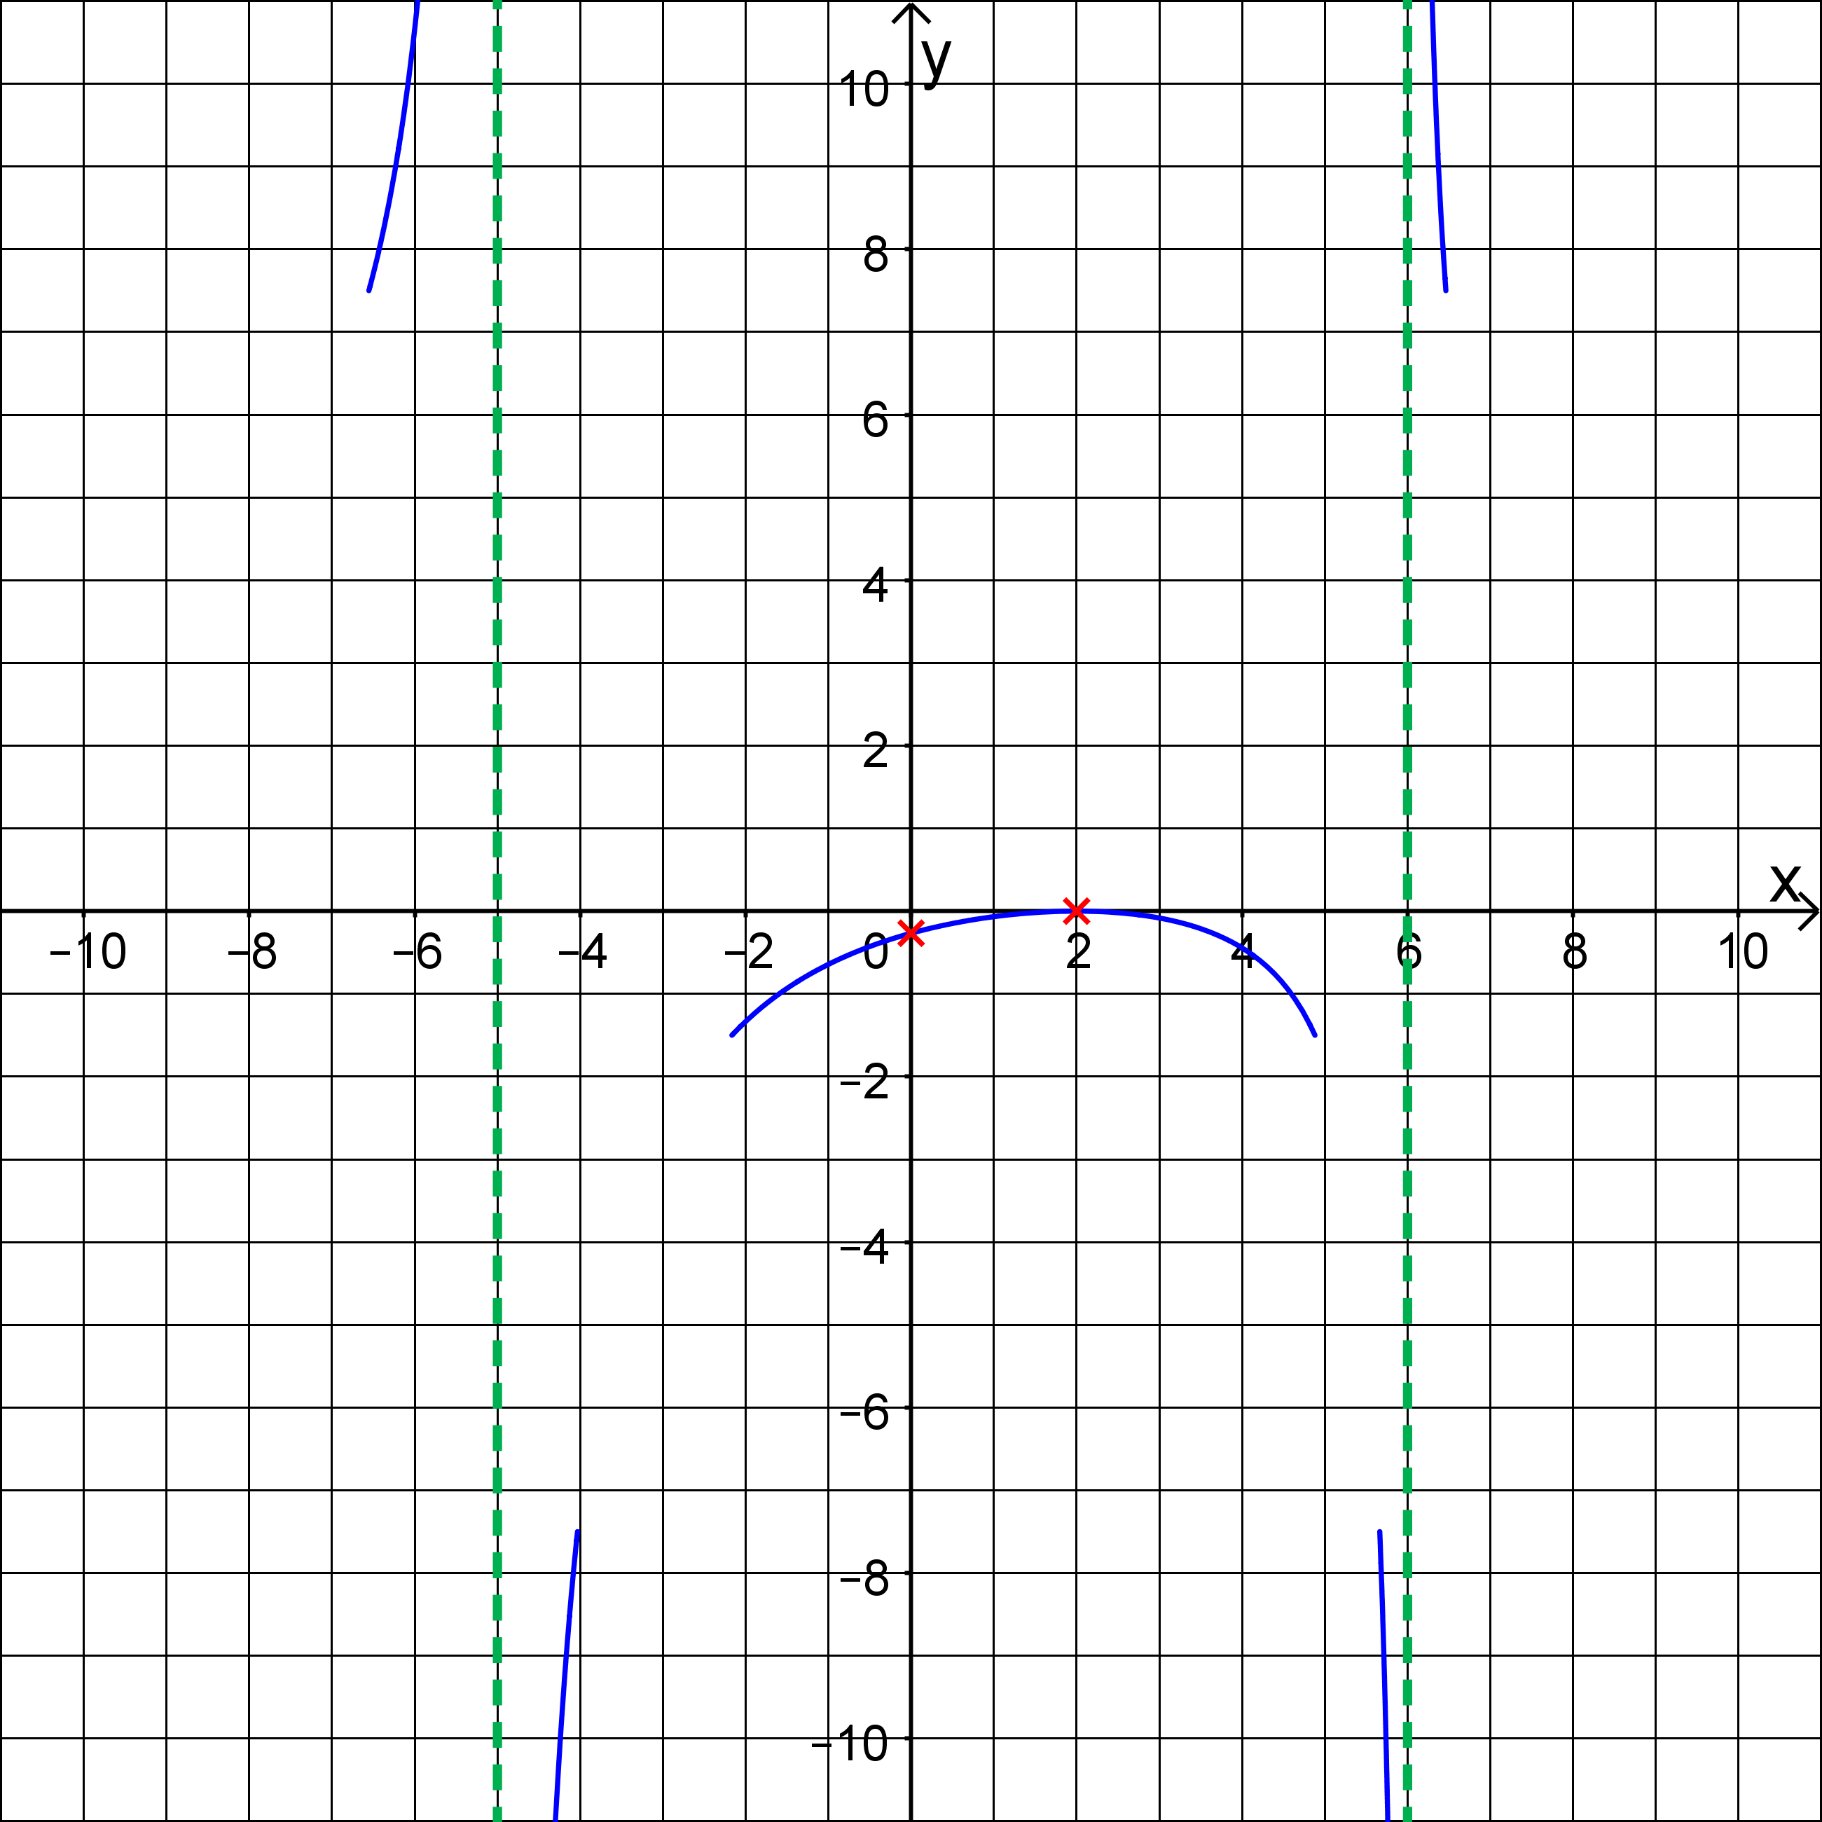
Untersuchung einfacher gebrochen-rationaler Funktionen am Beispiel
doppelte Nullstelle x = 2 (ohne VZW)
Schnittpunkt mit der y-Achse:
einfache Polstellen x = −5 und x = 6 (mit VZW)
Ich übertrage die bisherigen Ergebnisse in ein Koordinatensystem.

Slide 11
Untersuchung einfacher gebrochen-rationaler Funktionen am Beispiel
doppelte Nullstelle x = 2 (ohne VZW)
Schnittpunkt mit der y-Achse:
einfache Polstellen x = −5 und x = 6 (mit VZW)
Verhalten für $\text{x}\text{ → }\text{±}\text{∞ }$
Strategie 1: mit höchster Nennerpotenz kürzen
Strategie 2: Zählergrad z und Nennergrad n vergl.
Verhalten für $\text{x} \text{→} \text{±}\text{∞}$:
z < n
z = n
z > n

Slide 12
Untersuchung einfacher gebrochen-rationaler Funktionen am Beispiel
doppelte Nullstelle x = 2 (ohne VZW)
Schnittpunkt mit der y-Achse:
einfache Polstellen x = −5 und x = 6 (mit VZW)
Asymptoten
Verhalten für $\text{x} \text{→} \text{±}\text{∞}$:
waagrechte Asymptote: y = 2
senkrechte Asymptoten: x = −5; x = 6
waagr. Asymptote
$$\text{y}\text{ = }\text{a}$$
senkr. Asymptote(n)
$$\text{x}\text{ = }\text{b}$$

Slide 13
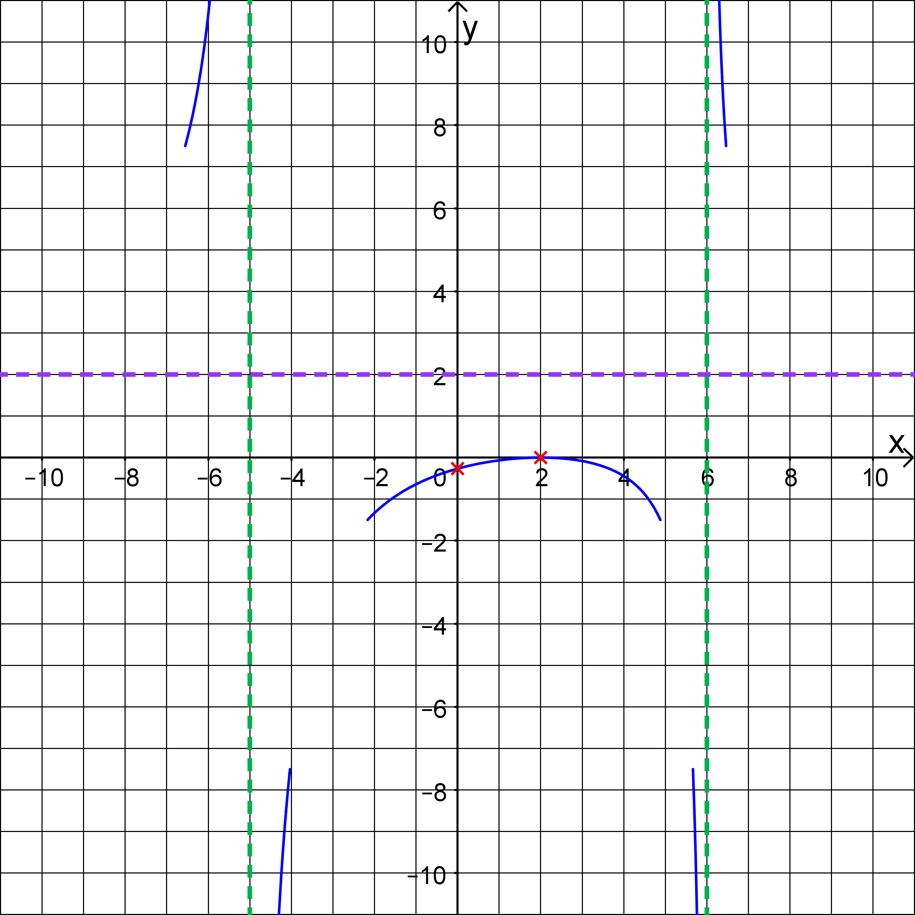
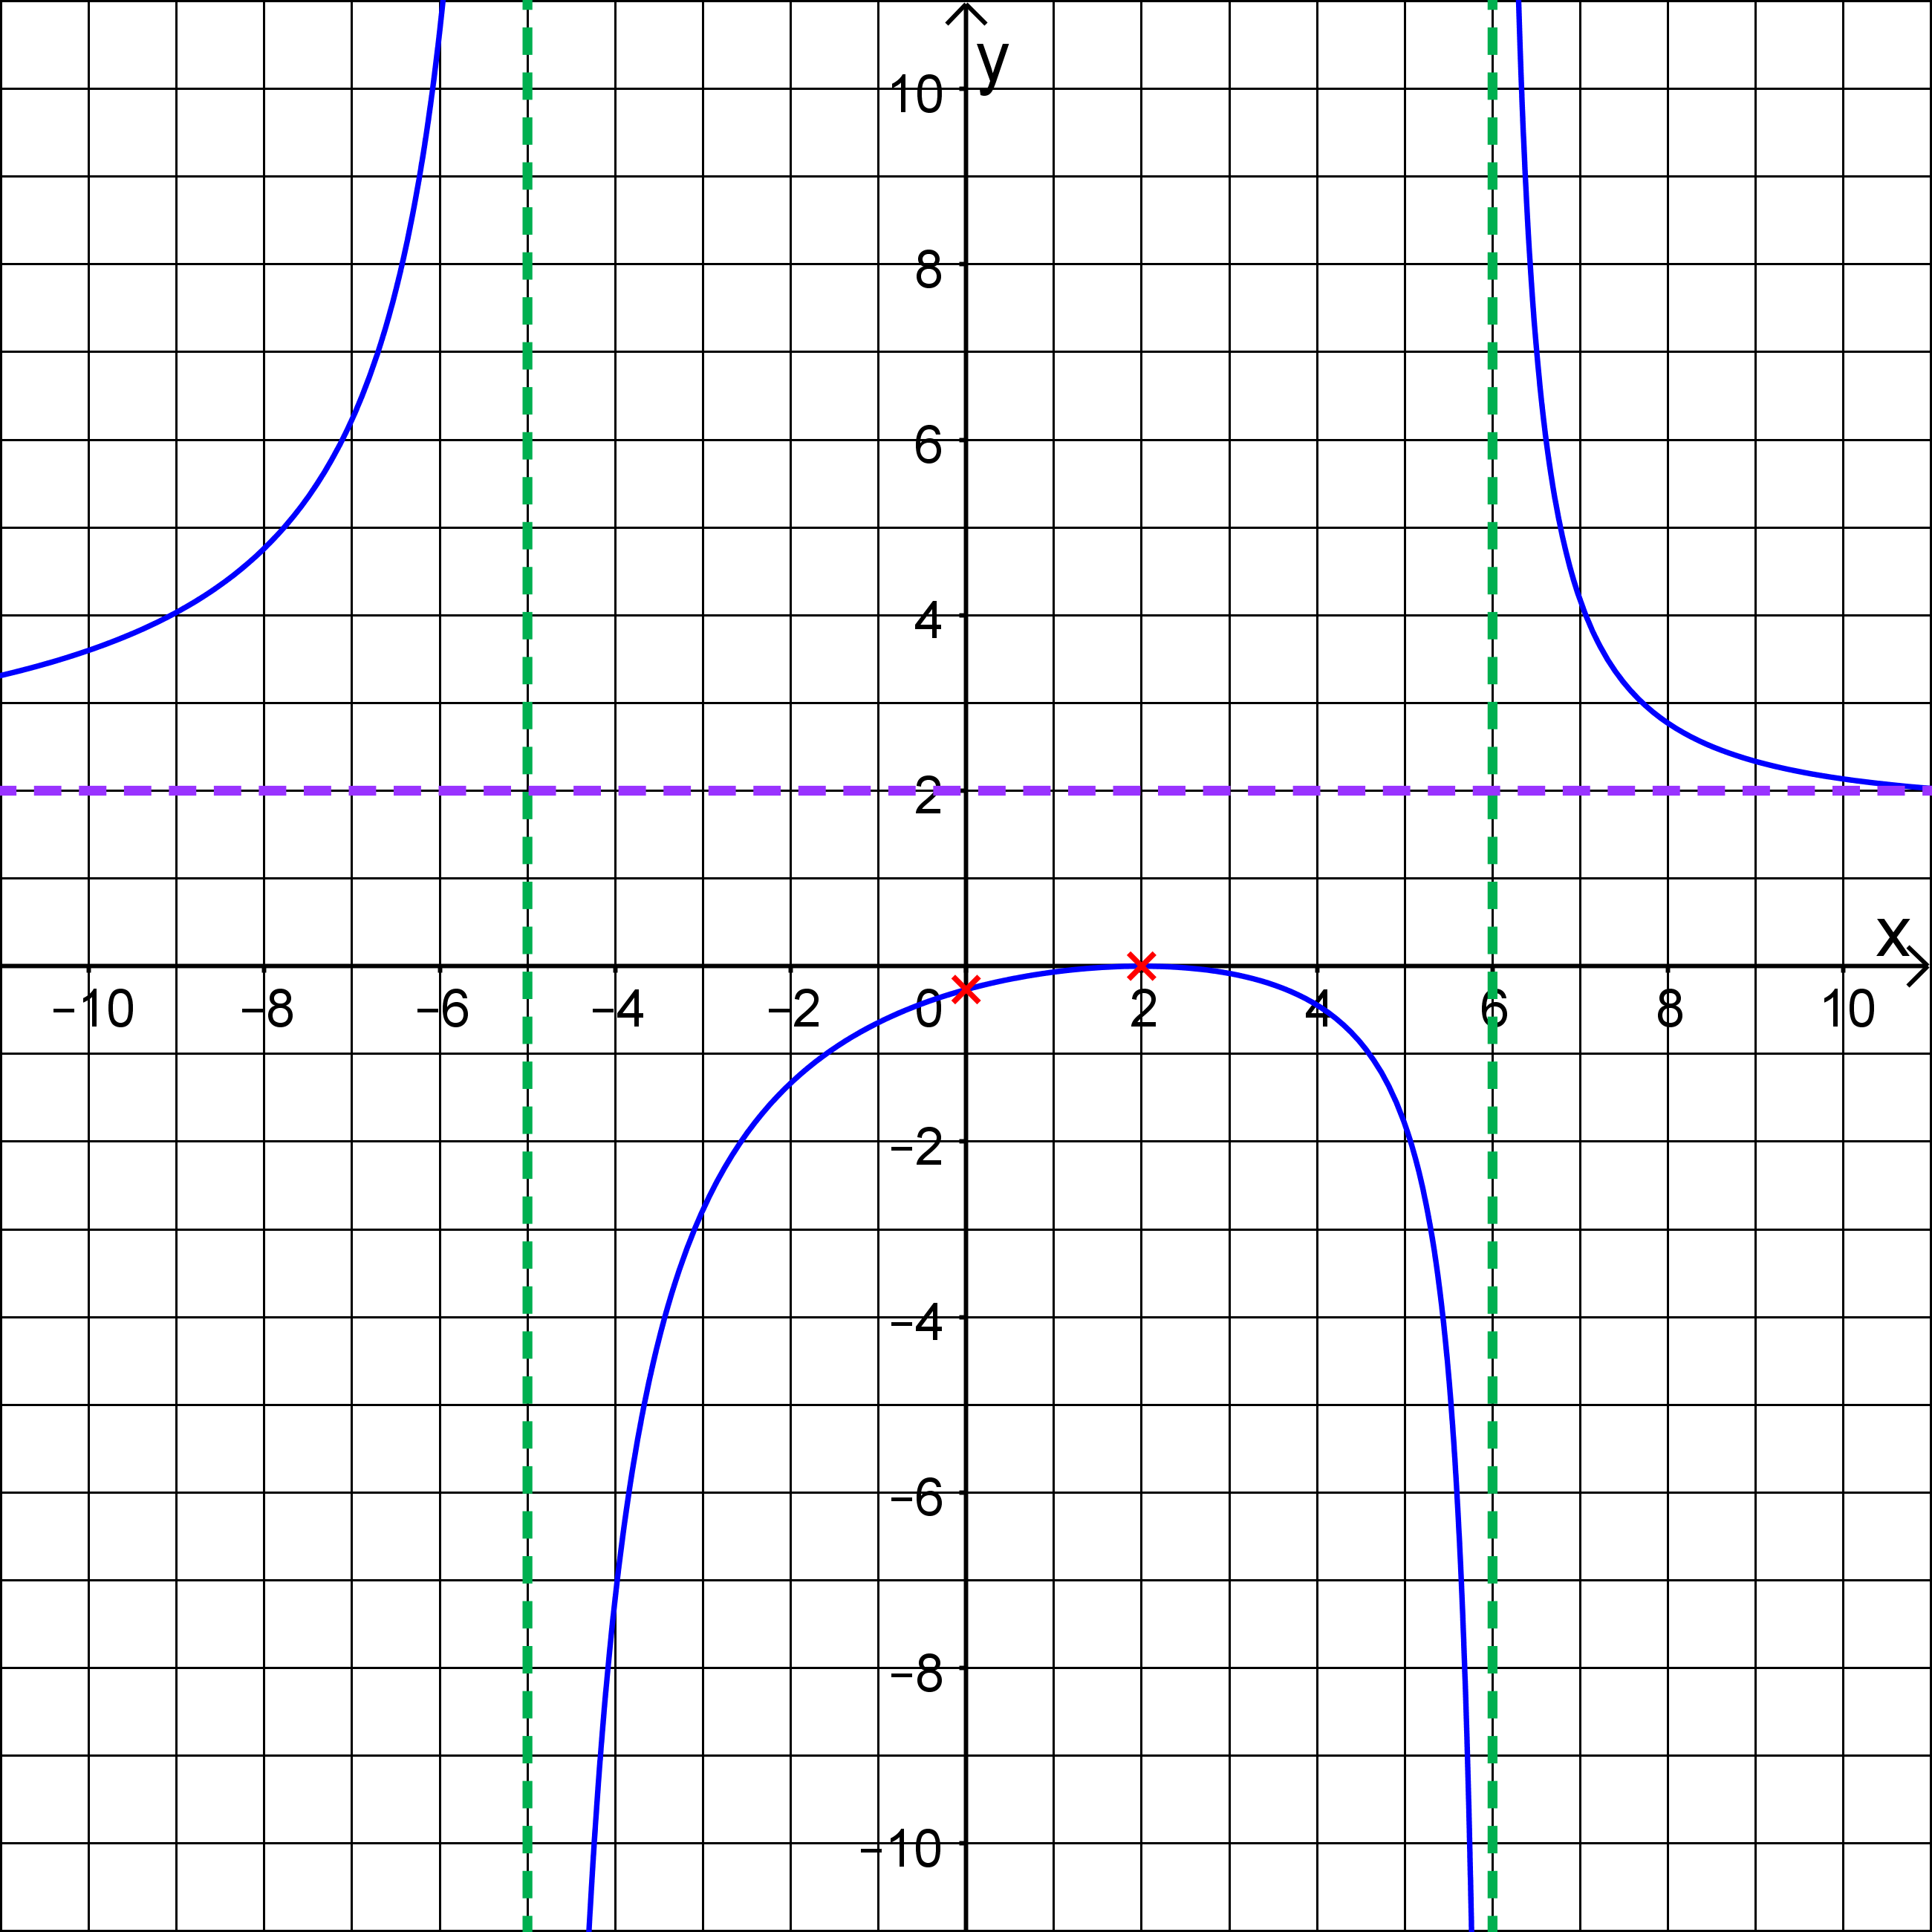
Untersuchung einfacher gebrochen-rationaler Funktionen am Beispiel
Graph vervollständigen
doppelte Nullstelle x = 2 (ohne VZW)
Schnittpunkt mit der y-Achse:
einfache Polstellen x = −5 und x = 6 (mit VZW)
Verhalten für $\text{x} \text{→} \text{±}\text{∞}$:
waagrechte Asymptote: y = 2
senkrechte Asymptoten: x = −5; x = 6
Notes:
Der Graph von f schneidet die waagrechte Asymptote y = 2 außerhalb des sichtbaren Bereichs (an der Stelle x = 34/3). Es wäre selbstverständlich denkbar, die Koordinaten des Schnittpunkts rechnerisch zu bestimmen und darüber hinaus zu thematisieren, dass der Graph aufgrund dieser Tatsache im nicht sichtbaren Bereich sowohl einen Tiefpunkt als auch einen Wendepunkt besitzt. Die rechnerische Bestimmung der Koordinaten dieser Punkte mithilfe der ersten und zweiten Ableitungsfunktion ist erst Gegenstand in Jahrgangsstufe 12, was als Ausblick angekündigt werden könnte.

